Slide 1



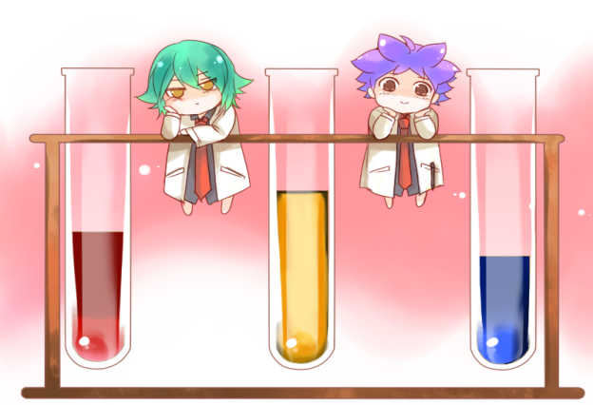

CHÀO MỪNG QUÝ THẦY CÔ
ĐẾN DỰ GIỜ
Môn Tiếng Việt
Bài 5: Bác trống trường

Slide 2
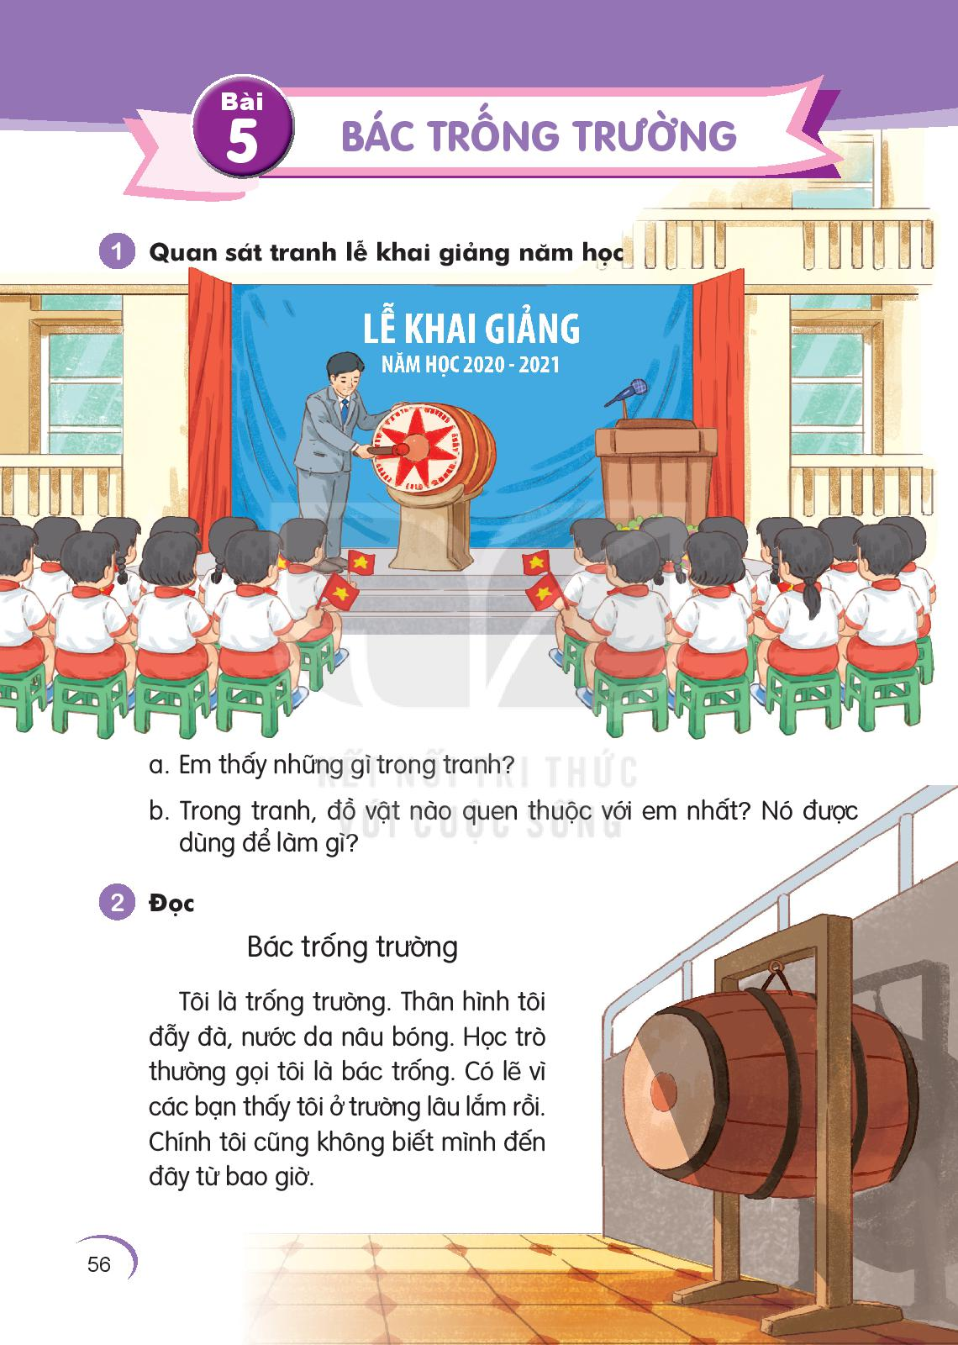
Bài 5: Bác trống trường
1. Khởi động
1. Quan sát lễ khai giảng năm học:
+ Em thấy những gì trong tranh?
+ Trong tranh đồ vật nào quen thuộc nhất? Nó dùng để làm gì?

Slide 3
Bài 5: Bác trống trường
Tôi là trống trường. Thân hình tôi đẫy đà, nước da nâu bóng. Học trò thường gọi tôi là bác trống. Có lẽ vì các bạn thấy tôi ở trường lâu lắm rồi. Chính tôi cũng không biết mình đến đây tự bao giờ.
Hằng ngày tôi giúp các bạn học trò ra vào lớp đúng giờ. Ngày khai trường, tiếng tôi dõng dạc “tùng…tùng….tùng….”, báo hiệu một năm học mới.
Bây giờ có thêm anh chuông điện, thỉnh thoảng cũng “reng….reng…..reng….” báo giờ học. Nhưng tôi vẫn là người bạn thân thiết của các cô cậu học trò.

Slide 4
Bài 5: Bác trống trường
2. Đọc
dõng dạc
chuông điện
thỉnh thoảng
Ngày khai trường, tiếng tôi dõng dạc “tùng … tùng … tùng”, báo hiệu một năm học mới.//
Bây giờ, có thêm anh chuông điện, thỉnh thoảng cũng “reng … reng….reng” báo giờ học.//
Nhưng tôi vẫn là người bạn thân thiết của các cô cậu học trò.//

Slide 5
Bài 5: BÁC TRỐNG TRƯỜNG
Tôi là trống trường. Thân hình tôi đẫy đà, nước da nâu bóng. Học trò thường gọi tôi là bác trống. Có lẽ vì các bạn thấy tôi ở trường lâu lắm rồi. Chính tôi cũng không biết mình đến đây tự bao giờ.
Hằng ngày tôi giúp các bạn học trò ra vào lớp đúng giờ. Ngày khai trường, tiếng tôi dõng dạc “tùng…tùng….tùng….”, báo hiệu một năm học mới.
Bây giờ có thêm anh chuông điện, thỉnh thoảng cũng “reng….reng…..reng….” báo giờ học. Nhưng tôi vẫn là người bạn thân thiết của các cô cậu học trò.
Đoạn 1
Đoạn 2

Slide 6
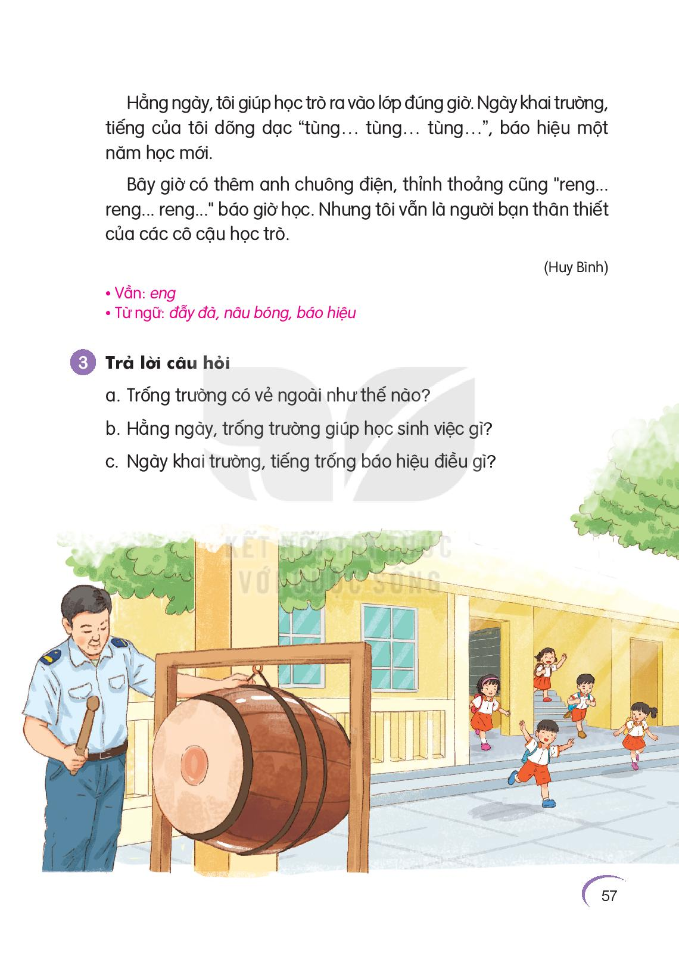
Bài 5: BÁC TRỐNG TRƯỜNG
3. Tr¶ lêi c©u hái
a. Trống trường có vẻ ngoài như thế nào?
b. Hằng ngày, trống trường giúp học sinh việc gì?
c. Ngày khai trường, tiếng trống báo hiệu điều gì?

Slide 7
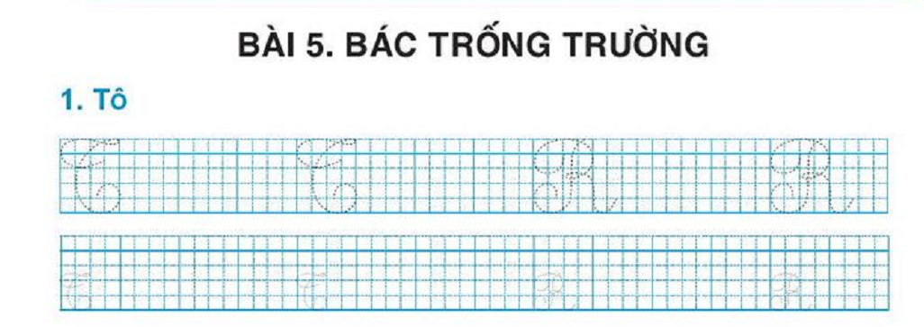
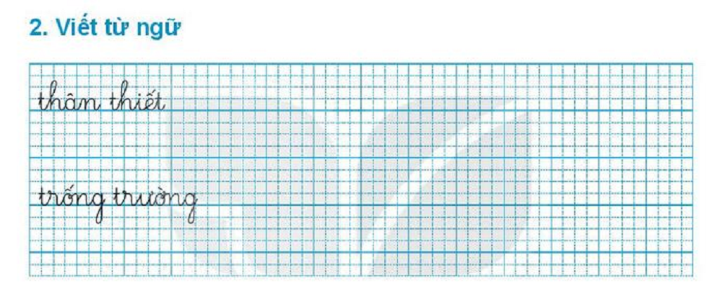

Slide 11
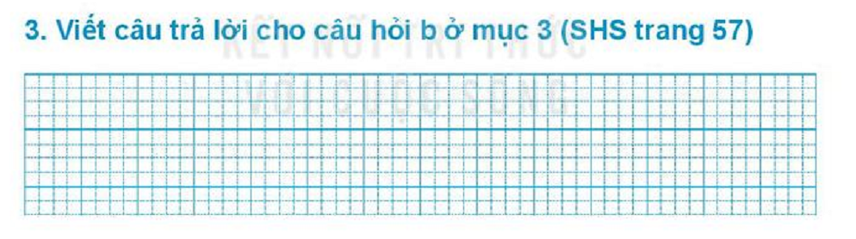
4. Viết vào vở câu trả lời cho câu hỏi
ra vào lớp đúng giờ.
- Hằng ngày, trống trường giúp học sinh ….
Hằng ngày, trống trường giúp học sinh ra vào lớp
đúng giờ.

Slide 12
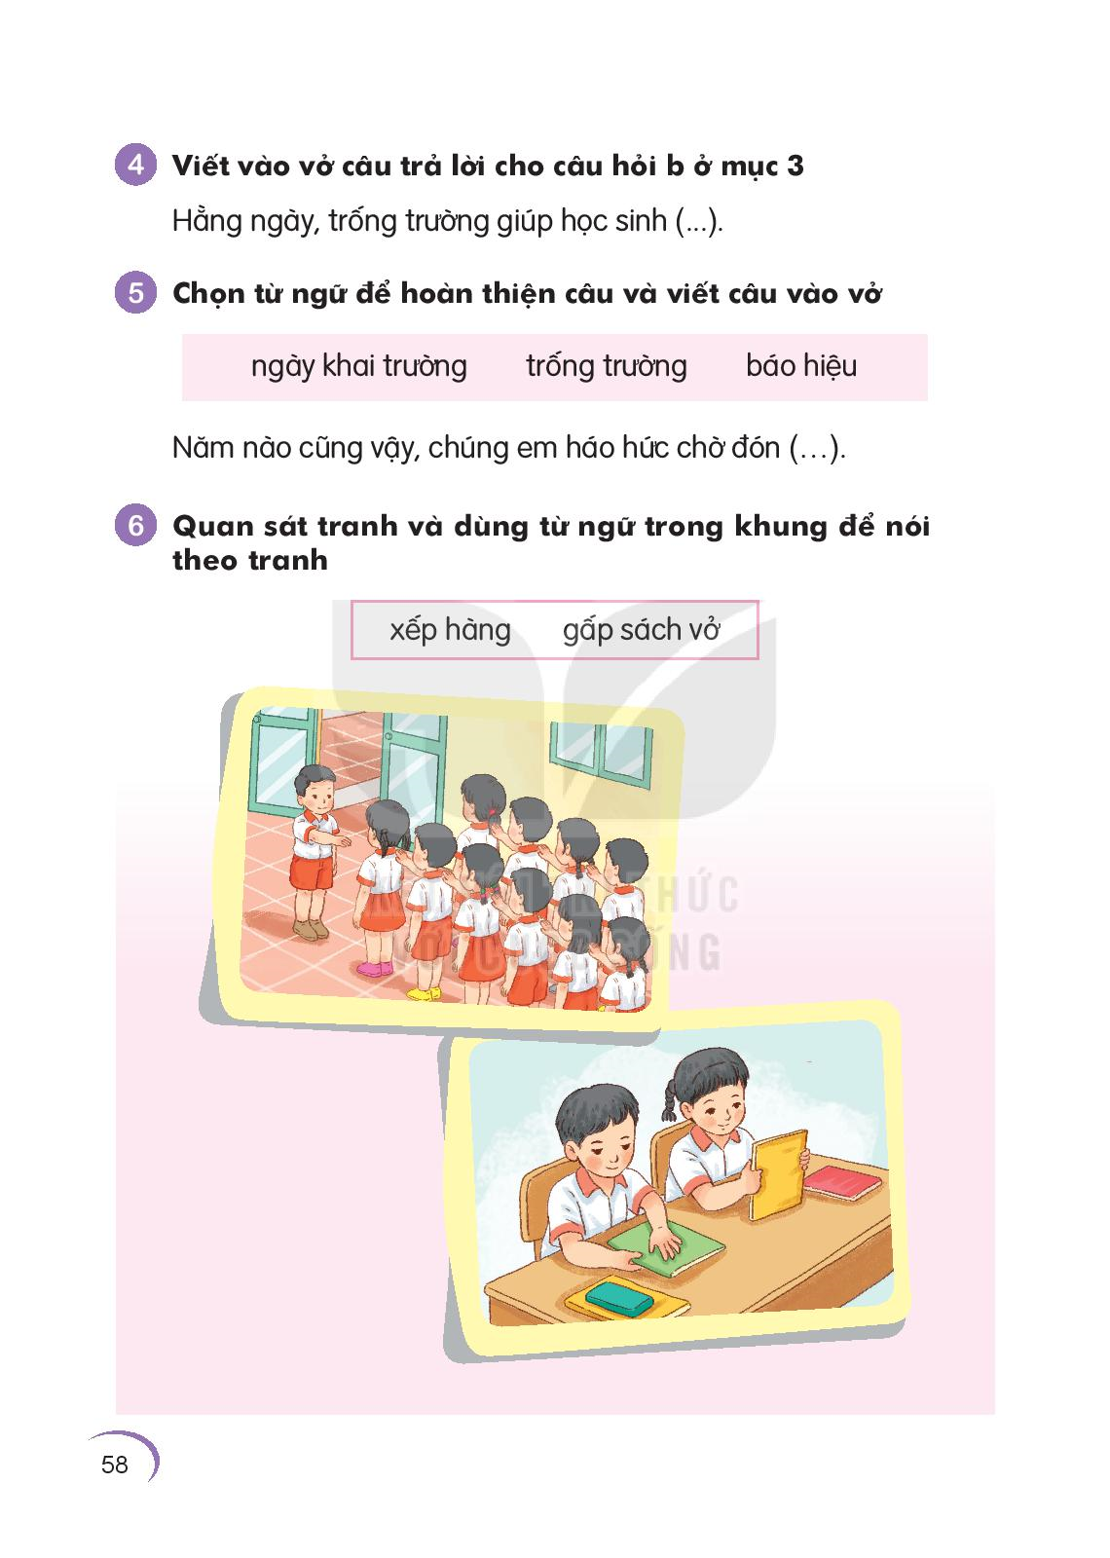
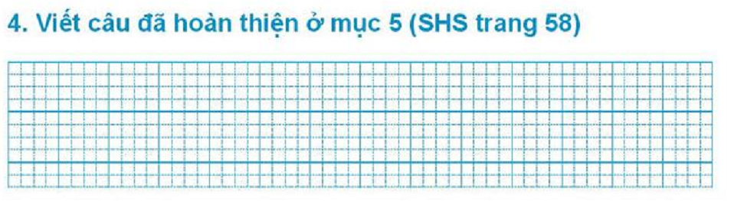
5. Chọn từ ngữ để hoàn thiện câu và viết vào vở
Năm nào cũng vậy, chúng em háo hức chờ đón …….
ngày khai trường.
Năm nào cũng vậy, chúng em háo hức chờ đón ngày
khai trường.

Slide 13

Bài 5: Bác trống trường
6. Quan sát tranh và để nói theo tranh
- Sử dụng từ trong khung để nói về bức tranh

Slide 14
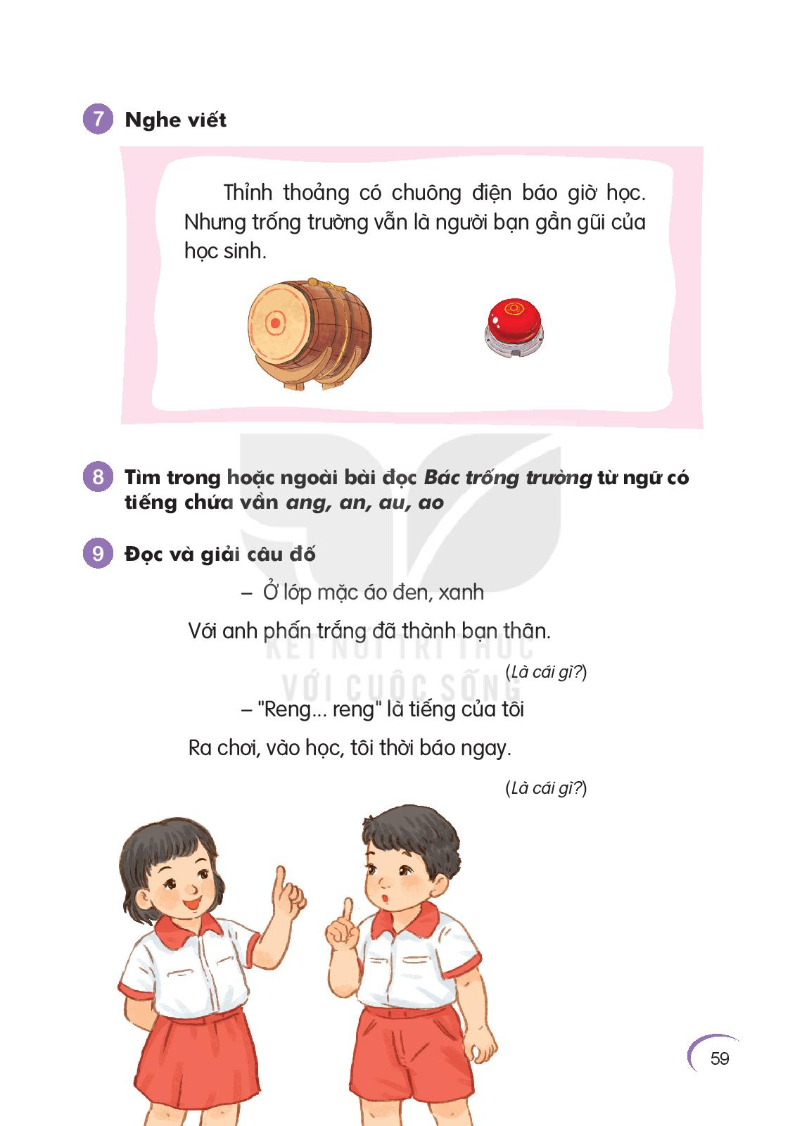
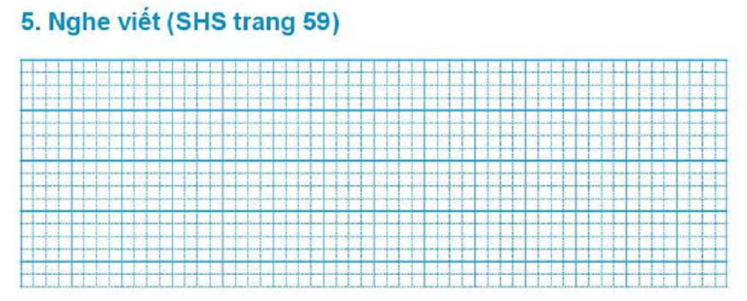
7. Nghe viết
Thỉnh thoảng có chuông điện báo giờ học. Nhưng
trống trường vẫn là người bạn gần gũi của học sinh.

Slide 15
8. Tìm trong và ngoài bài đọc Bác trống trường từ ngữ có tiếng chứa vần ang, an, au, ao.

Slide 16
Bài 5: Bác trống trường
9. Đọc và giải câu đố
Ở lớp mặc áo xanh, đen
Với anh phấn trắng đã thành bạn thân
(Là cái gì?)
“Reng … reng” là tiếng của tôi
Ra chơi, vào học, tôi thời báo ngay
(Là cái gì?)

Slide 17
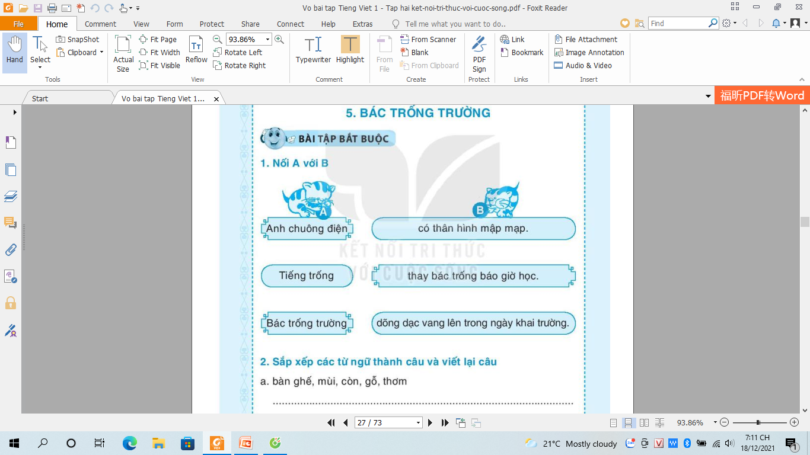

Slide 18
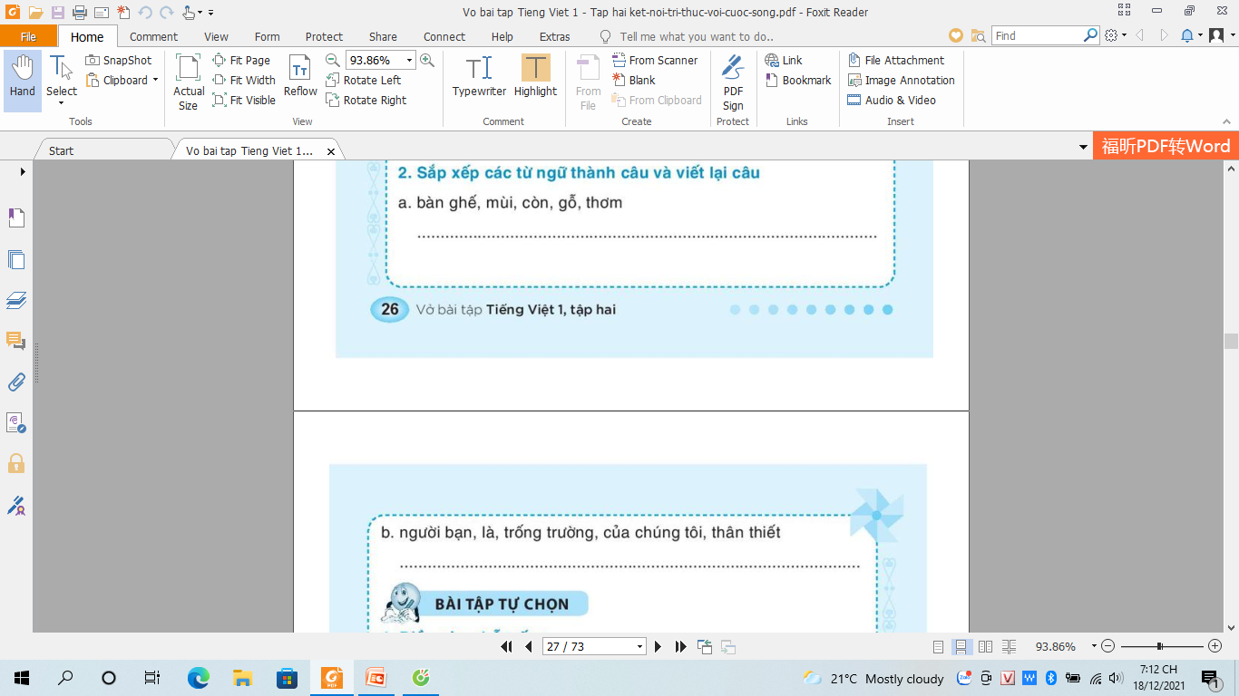
Bàn ghế còn thơm mùi gỗ.
Trống trường là người bạn thân thiết của chúng tôi.

Slide 19
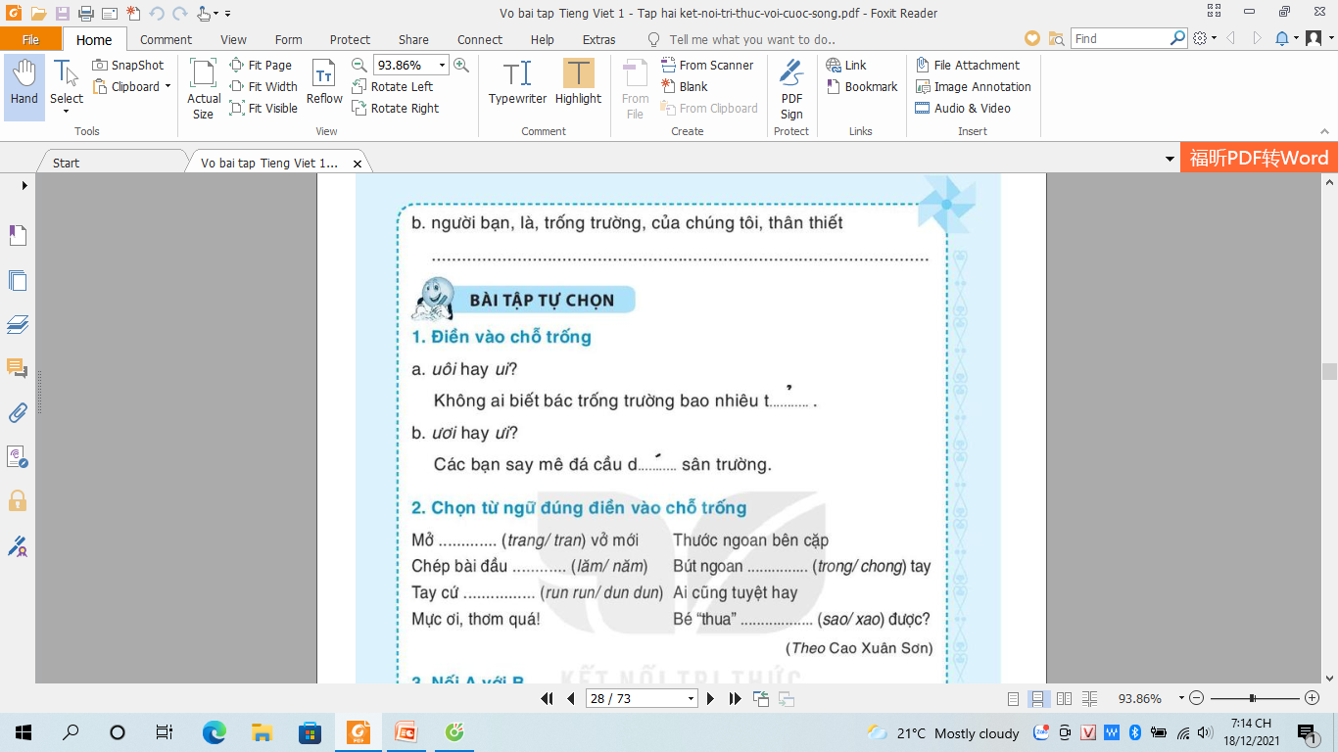
Ďôi
ưΠ
trang
năm
trong
ǟun run
sao

Slide 20
